Slide 1
STAGE D'ÉTÉ — DAZZLIFAI
Agent RAG pour l'automatisation du
traitement et de la digitalisation
des factures et devis
Point de suivi — Sprint 1
Siwar ADALI
Étudiante en Génie Informatique — ENIS

Slide 2
CONTEXTE
Contexte métier & objectif du stage
1
Ingestion
LE BESOIN
Dépôt des factures / devis (PDF, scans)
Les factures et devis reçus (PDF, scans, formats variés selon les fournisseurs) sont aujourd'hui traités et saisis manuellement dans les outils de facturation : c'est lent et source d'erreurs.
Extraction (IDP)
2
Champs clés : fournisseur, montant, date, lignes
3
Validation
Règles métier (ex : TTC = HT + TVA)
4
Stockage & indexation
OBJECTIF DU STAGE
Données structurées + index vectoriel
Concevoir et prototyper une solution hybride combinant extraction automatique de documents (IDP) et RAG pour extraire, valider, structurer et interroger l'historique des factures en langage naturel.
5
Requêtes RAG
Questions en langage naturel sur l'historique
Agent RAG — Traitement Factures & Devis | Dazzlifai
2

Slide 3
DÉMARCHE
Démarche : décomposer avant de coder
Le cahier des charges a été décomposé en briques techniques afin de comparer les solutions fonction par fonction, plutôt que comme un bloc unique.
1
2
3
Power Platform
AI Builder
Azure Document Intelligence
Power Automate + AI Builder. Prototypage rapide, low-code, mais dépend fortement des licences et crédits disponibles.
Modèles préconstruits pour factures / documents. Simple à entraîner et publier, mais scores faibles sur mes documents.
Gratuit avec contrôle total sur l'OCR, le parsing, la validation, le stockage et l'indexation RAG.
Critères de comparaison : facilité de mise en place · coût · besoin de compte premium · qualité d'extraction · formats supportés · flexibilité RAG
Agent RAG — Traitement Factures & Devis | Dazzlifai
3

Slide 4
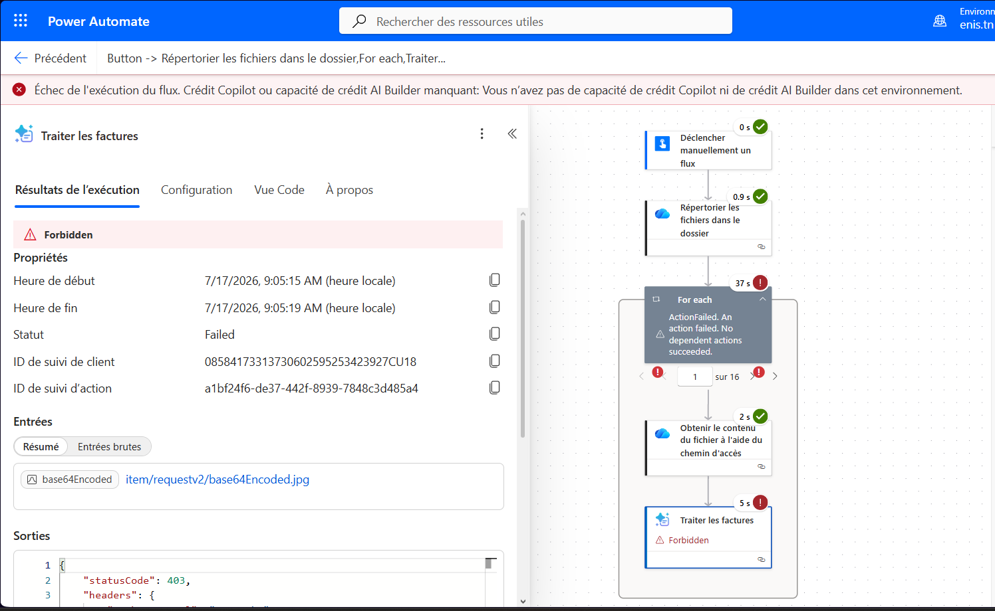
EXPÉRIMENTATION
Test #1 — Flux Power Automate + AI Builder
Un flux Power Automate a été construit pour parcourir un dossier de factures, récupérer chaque fichier et lancer un traitement automatique via AI Builder — simulant le comportement attendu en entreprise.
!
Blocage rencontré
Erreur 403 Forbidden : l'environnement ne dispose pas de crédit Copilot ni de crédit AI Builder. Le flux échoue sur l'étape « Traiter les factures » pour les 16 fichiers du dossier de test.
Échec du flux Power Automate — crédit AI Builder manquant (403)
Agent RAG — Traitement Factures & Devis | Dazzlifai
4

Slide 5
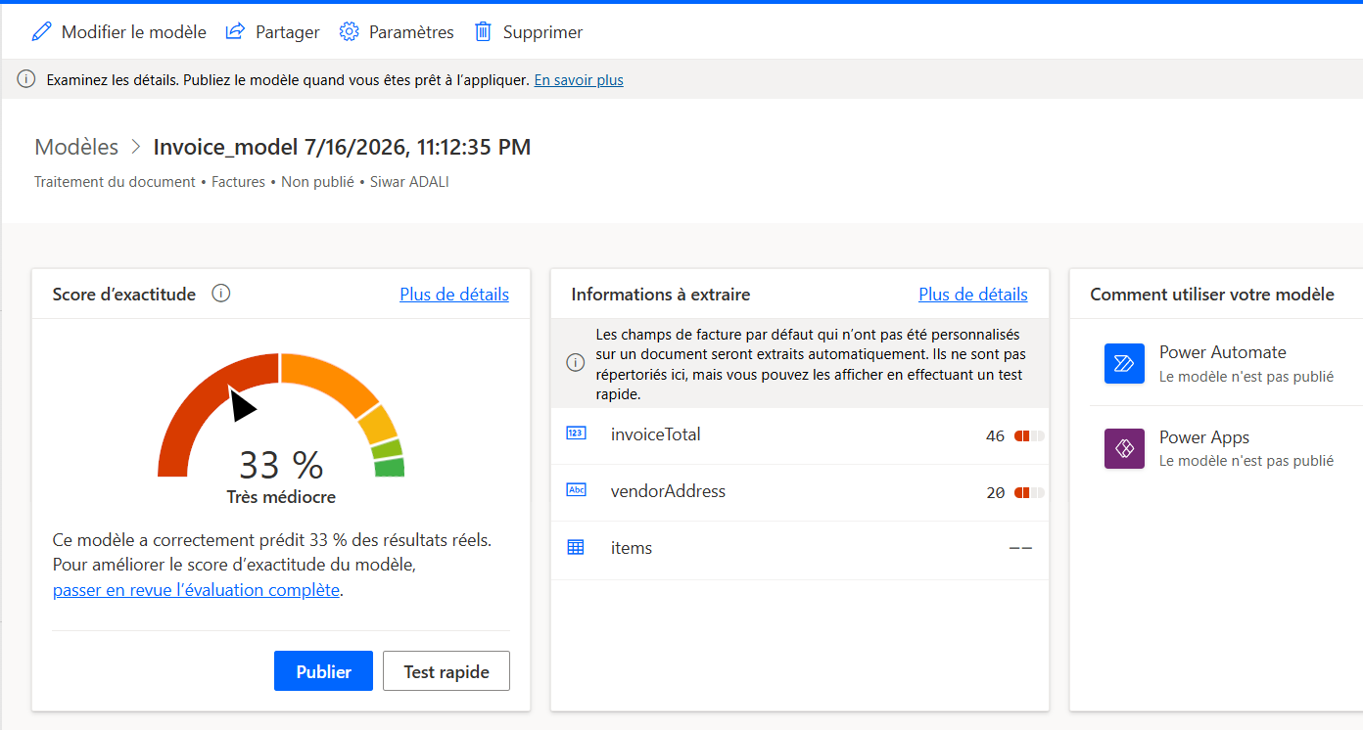
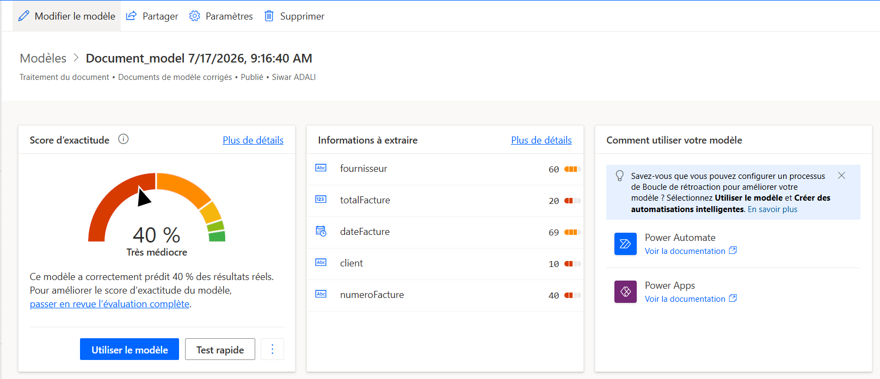
EXPÉRIMENTATION
Test #2 — Qualité des modèles AI Builder
Deux modèles ont été entraînés dans AI Builder sur le jeu de documents disponible. Les scores d'exactitude obtenus restent faibles pour une automatisation fiable sans validation humaine.
33%
Invoice_model
40%
Document_model
fournisseur, montant, adresse, lignes
fournisseur, total, date, client, numéro
Score d'exactitude « très médiocre » sur les deux modèles → un jeu de données mieux préparé et plus représentatif est nécessaire.
Agent RAG — Traitement Factures & Devis | Dazzlifai
5

Slide 6
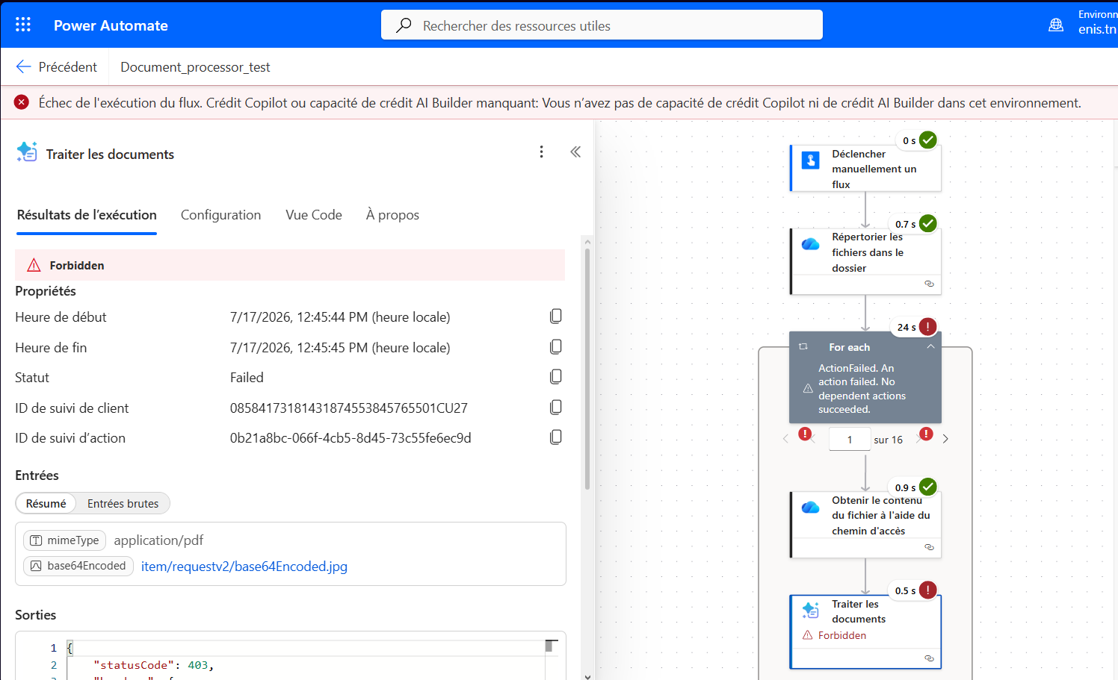
EXPÉRIMENTATION
Test #3 — Traitement documentaire générique
Constat
Même erreur 403 Forbidden que pour le modèle Invoice : capacité AI Builder / Copilot indisponible dans l'environnement.
Une solution Power Platform peut être simple à construire, mais impossible à exécuter sans les droits ou licences nécessaires.
Échec du traitement documentaire dans Power Automate (Forbidden)
Agent RAG — Traitement Factures & Devis | Dazzlifai
6

Slide 7
Fin
Merci pour votre attention
Agent RAG — Traitement Factures & Devis | Dazzlifai
7

